Slide 1
Инвестиционный паспорт объекта ________________________________________________________________________________________________________________________________________
НАИМЕНОВАНИЕ ОБЪЕКТА: Производственная площадь
АДРЕС: Каменский район с. Подойма ул. Пушкина, 66

Slide 2
Характеристика инвестиционной площадки
Рекомендованное назначение | Производственная площадь
Общая площадь строения | 712 кв.м.
Общая площадь участка | 4 384 кв.м.
Электроснабжение | Есть возможность подключения
Газоснабжение | Есть возможность подключения
Водоснабжение и водоотведение | Есть
Транспортные коммуникации | Грунтовая дорога вокруг участка
Форма собственности | Объект находится в муниципальной собственности
Форма взаимодействия с инвестором:
Аренда | Да
Продажа | Да
Совместная деятельность | Да

Slide 3
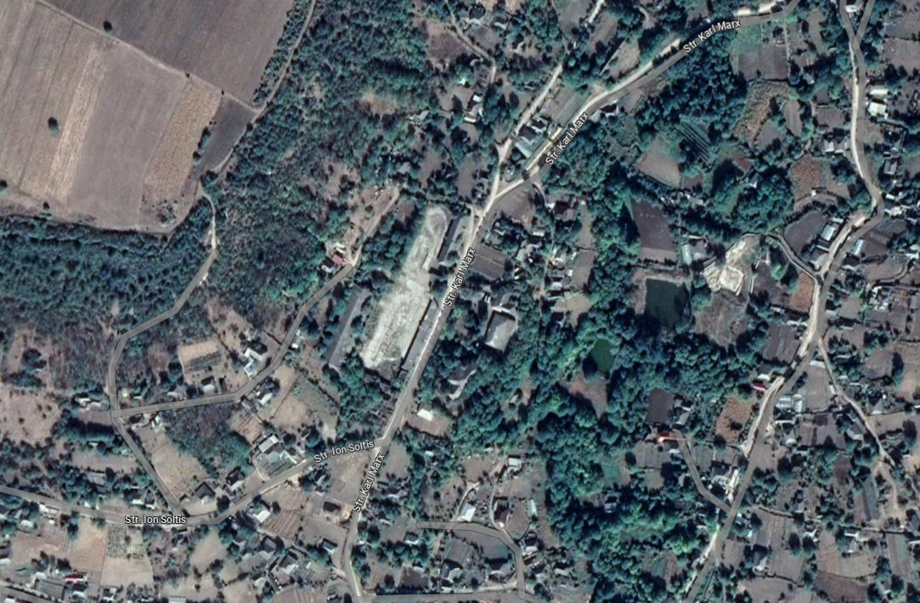
Местонахождение объекта

Slide 4
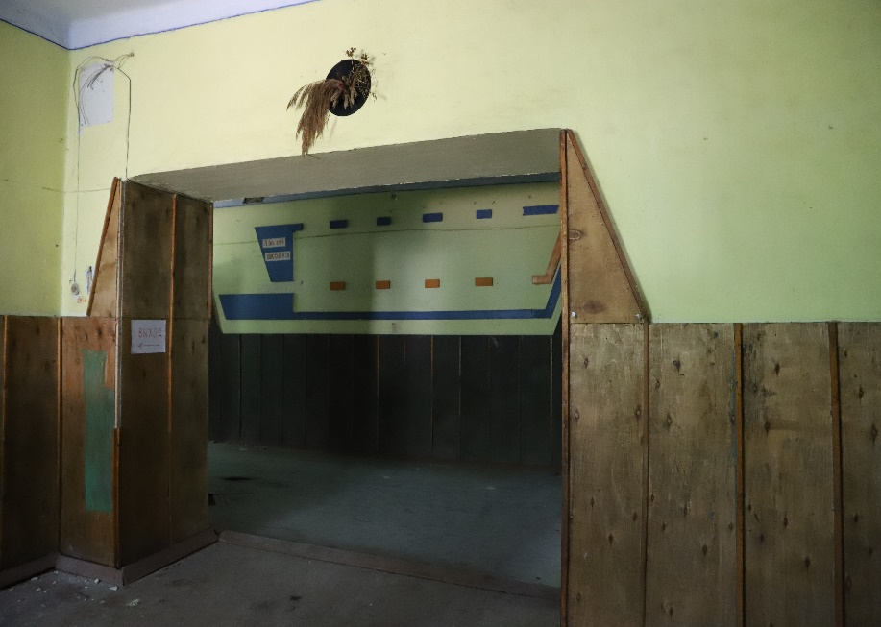
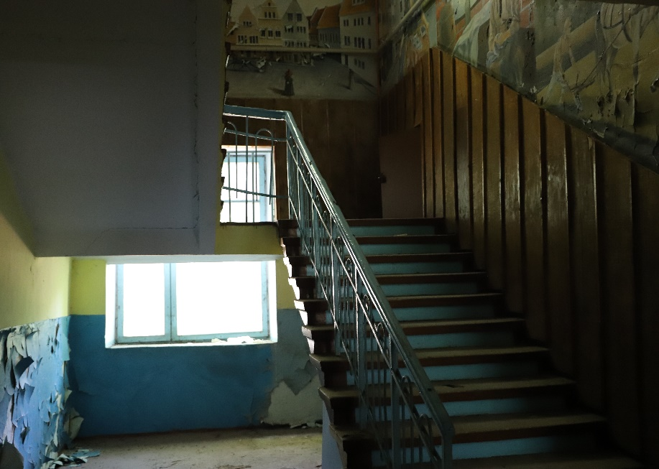
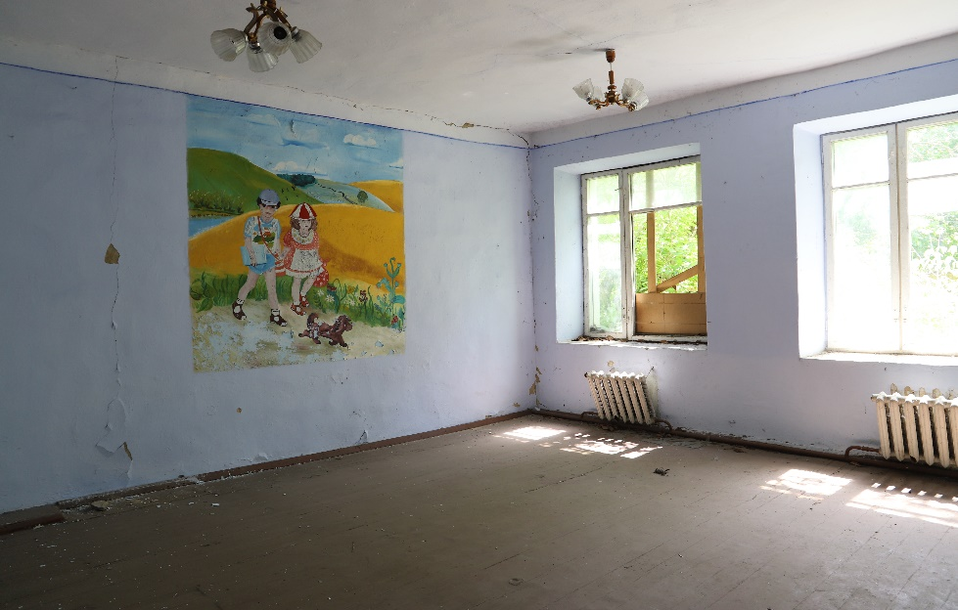
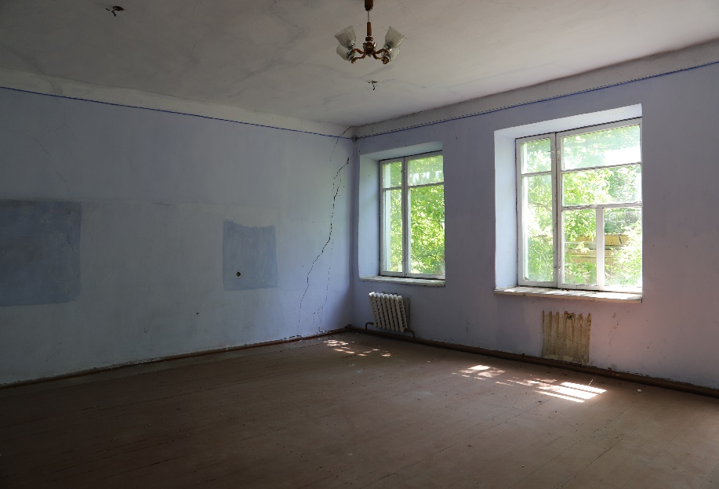
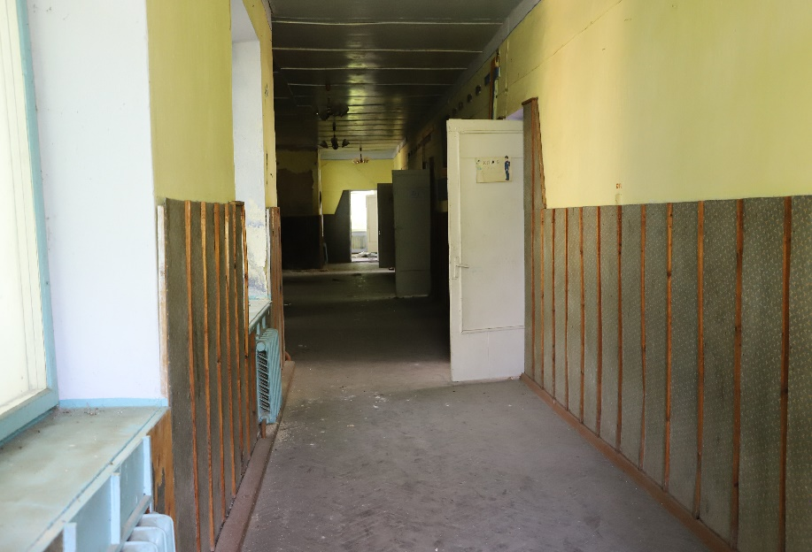
Фотогалерея

